Slide 1
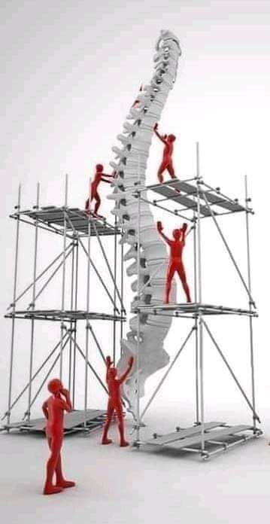
Порушення постави. Сколіоз.

Slide 2
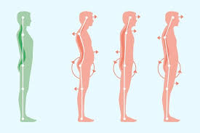
Постава
– це ортостатичне положення, при якому зберігаються фізіологічні вигини хребта із семетричним розміщенням голови, тулуба, таза, верхніх і нижніх кінцівок

Slide 3
Нормальна постава характеризується такими ознаками:
– симетричним розташуванням таза;
– симетричністю обох лопаток;
–однаковою формою трикутників, утворених бічною поверхнею тулуба і внутрішньою поверхнею опущених рук;
– прямим розташуванням голови;
– симетричністю плечового пояса;
– однаковою довжиною рук і ніг.

Slide 4
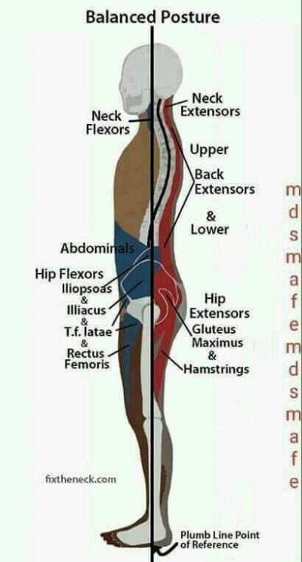

Slide 5
Порушення постави
це відхилення хребта від фізіологічної норми, що супроводжуються зміною форми тіла й кінцівок. Найчастіше деформації відбуваються в період бурхливого зростання, в підлітковому віці.

Slide 6
Причини порушення постави
Слабкість зв'язкового апарату
Швидкій ріст у підлітків
Патології стоп
Малорухливий спосіб життя
Неправильна організація робочого місця
Травми й захворювання хребта
Порушення зору, слуху

Slide 7
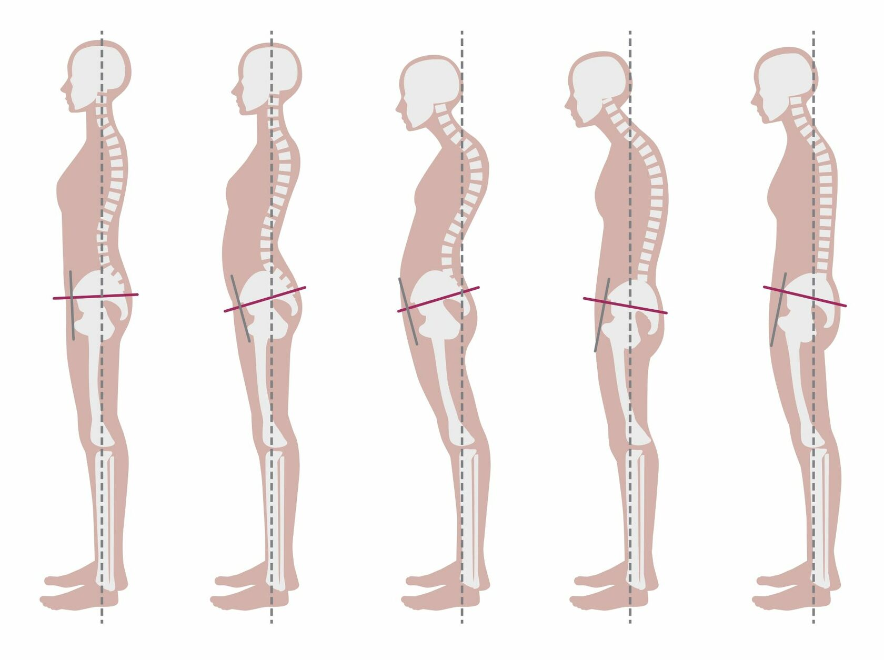

Slide 8
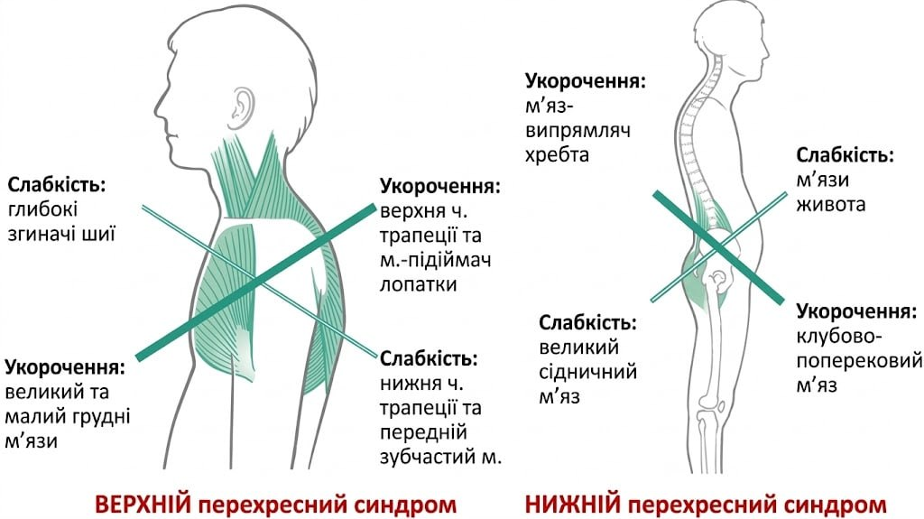

Slide 9
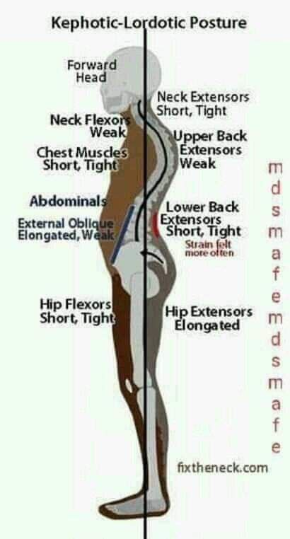

Slide 10
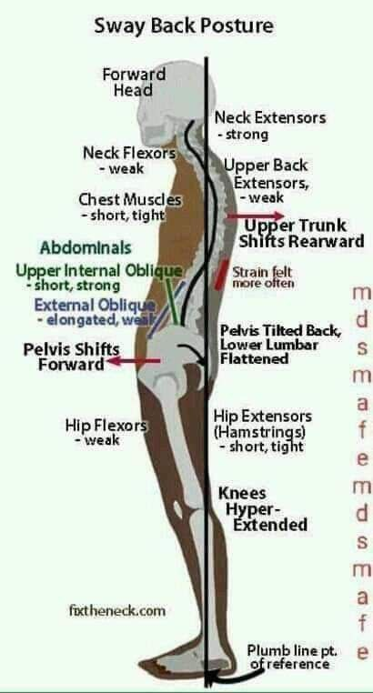

Slide 11
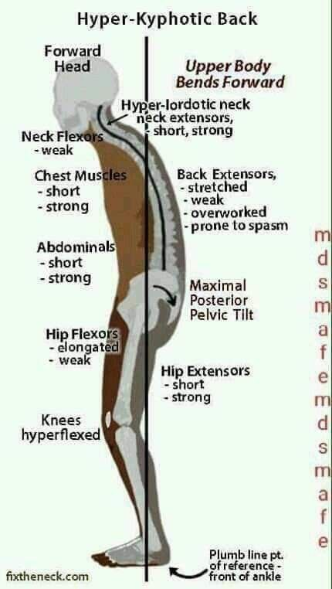

Slide 12
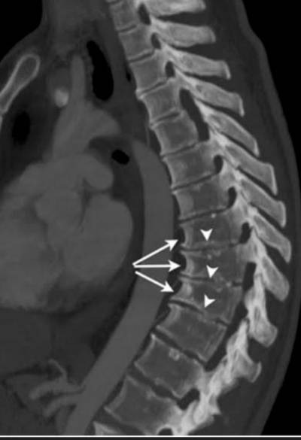
Хророба Шейєрмана-Мау
(юнацький кіфоз)

Slide 13
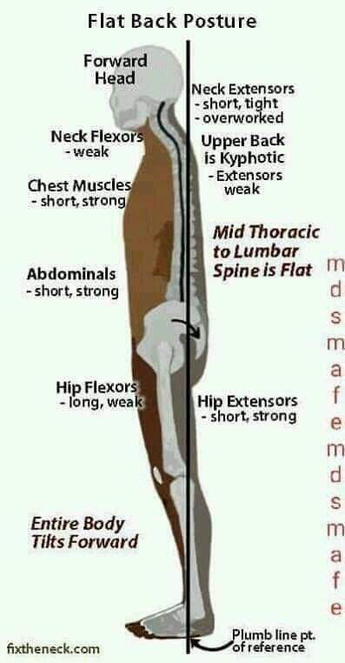

Slide 14
Методи дослідження при порушеннях постави
Візуальні методи (огляд);
Функціональні проби;
3. Інстуметальні методи:
Рентенографія;
МРТ;
КТ.

Slide 15
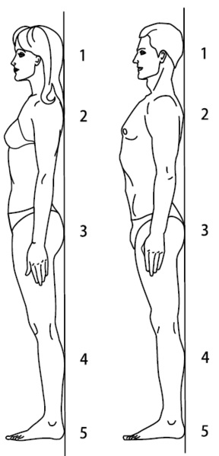
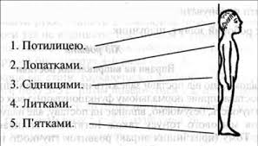

Slide 16
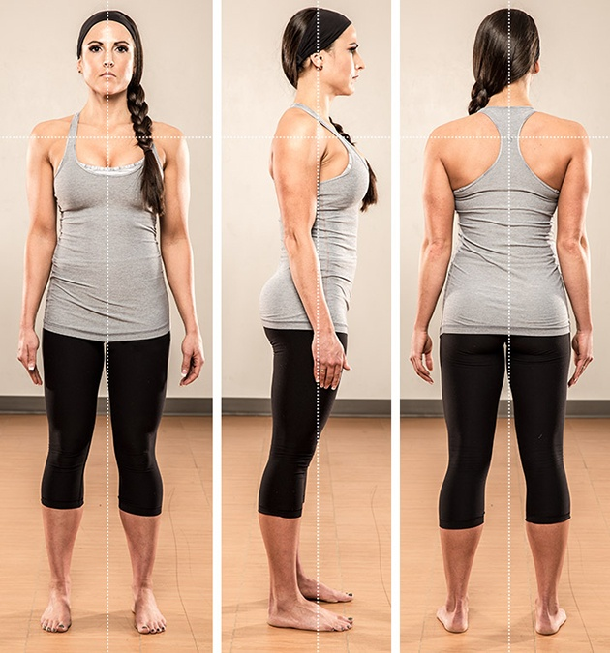

Slide 17
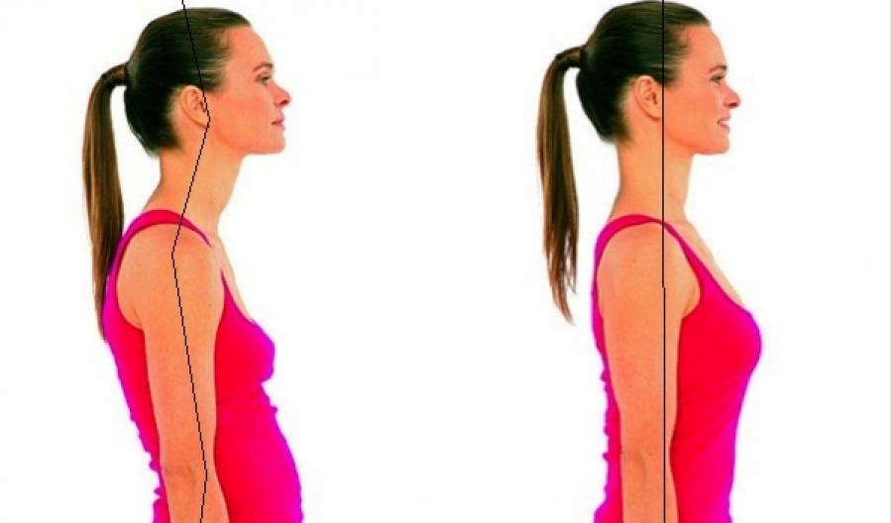

Slide 18
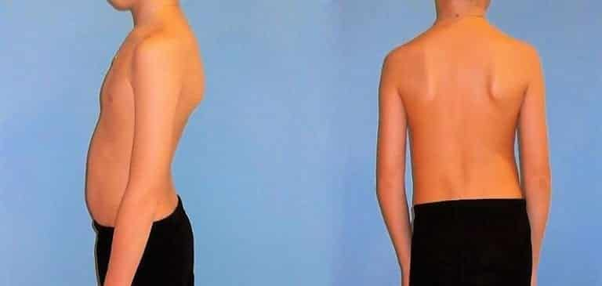

Slide 19
Візуально-діагностичне оцінювання порушень постави
Оснащення: маркер, сходинка, стілець.
Підготовка до виконання.
Уточнити у пацієнта розуміння мети і ходу майбутнього втручання і його згоду на проведення процедури. Всі дії мають супроводжуватись вербально, щоб пацієнт міг орієнтуватись у тому, що відбувається. хід виконання навички
Попросити пацієнта роздягтися до пояса та стати спиною навпроти джерела світла (вікно, лампа).
Сісти позаду пацієнта на стілець так, щоб його спина була на рівні ваших очей.
Попросити пацієнта стати в його звичному, розслабленому положенні, зі злегка розставленими стопами так, щоб коліна не торкалися одне одного.
Оглянути спину пацієнта, щоб візуально оцінити стан постави в пацієнта.
Відзначити маркером лінію остистих відростків, або серединну борозну спини, нижні кути лопаток та перехід ості лопатки в акроміальний відросток.
Визначити поглядом розташування гребенів клубових кісток, виступи вертлюгів, бокові контури талії та шиї, і насамперед, можливе відхилення від вертикальної осі міжсідничної борозни.
Візуально визначити положення таза (знаходиться в горизонтальному положенні, або відхилений в ту чи іншу сторону)
У випадку, якщо міжсіднична борозна відхилена від вертикальної осі, визначити, чи не зумовлене це відхилення нахилом таза. Виміряти довжину ніг, підкладаючи під стопу мірні сходинки до моменту, коли таз буде в горизонтальному положенні

Slide 20
Ознаки деформації хребетного стовпа, що визначаються візуально:
одне плече вище за інше, відзначається асиметричне розташування лопаток, під час нахилу тулуба вперед проявляється дуга викривлення;
голова може займати вимушене положення;
викривлення хребта (візуалізується за остистими відростками хребців);
асиметрія трикутників талії;
порушення конфігурації грудної клітки;
асиметрія рівня гребенів клубової кістки;
формування реберного горба;
асиметрія шкірних складок (на ногах, сідницях).

Slide 21
Наслідки
2. Обмеження рухливості в хребті.
3. Болі у спині.
4. Порушення ходи.
5. Порушення роботи внутрішніх органів (серця, легенів, органів ШКТ та ін.), що проявляється:
болями в серці, прискореним серцебиттям, розвитком вегето-судинної дистонії (ВСД);
задишкою, тяжким перебігом гострих респіраторних захворювань;
болями в животі, дискінезією жовчовивідних шляхів, порушенням моторики кишечника;
порушенням менструального циклу у дівчат;
емоційною лабільністю;
внаслідок вираженої деформації можливе перетискання судинного пучка з розвитком відповідної симптоматики (наприклад, за шийного сколіозу будуть відзначатися виражені головні болі, запаморочення).
6. Супутня ортопедична патологія: плоскостопість, кіфоз та ін.

Slide 22
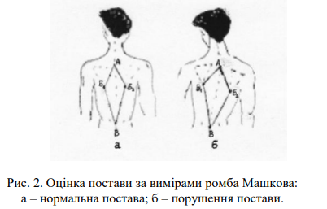
Для виявлення функціональних порушень постави дермографічним олівцем позначають 4 точки (вершини ромбу Машкова): - остистий відросток сьомого шийного хребця (точка А); - нижні кути лопаток (точки Б1 і Б2); - остистий відросток п’ятого поперекового хребця (точка В). Сантиметровою стрічкою вимірюють наступні відстані: між точками А та Б, між Б та В з правого та лівого боків. Порушеннями постави вважаються перевищення на 0,5 см та більше різниці довжини вказаних відрізків з правого або лівого боку

Slide 23
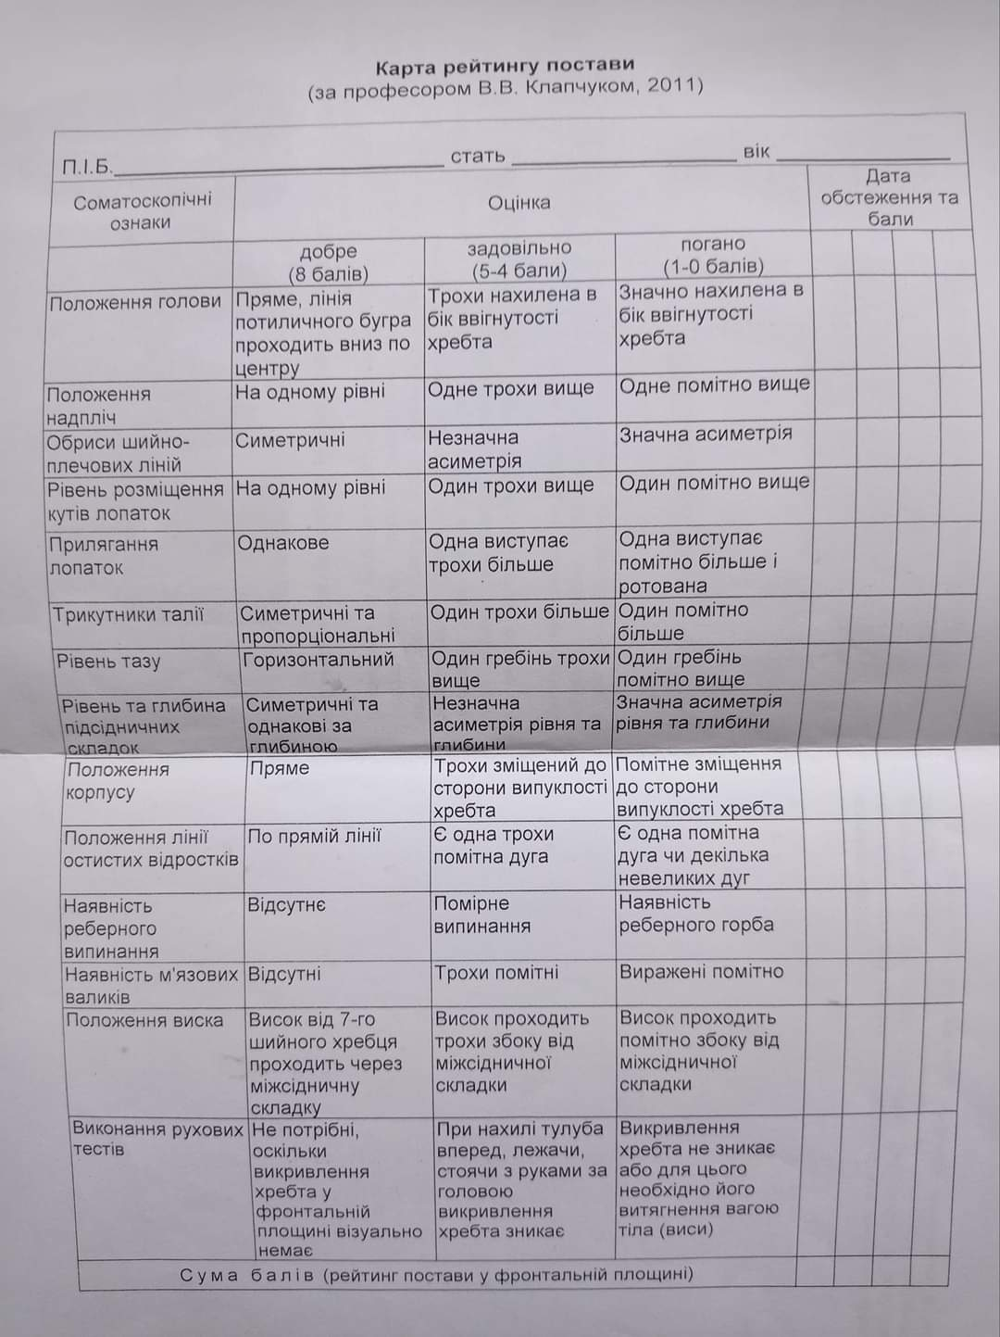

Slide 24
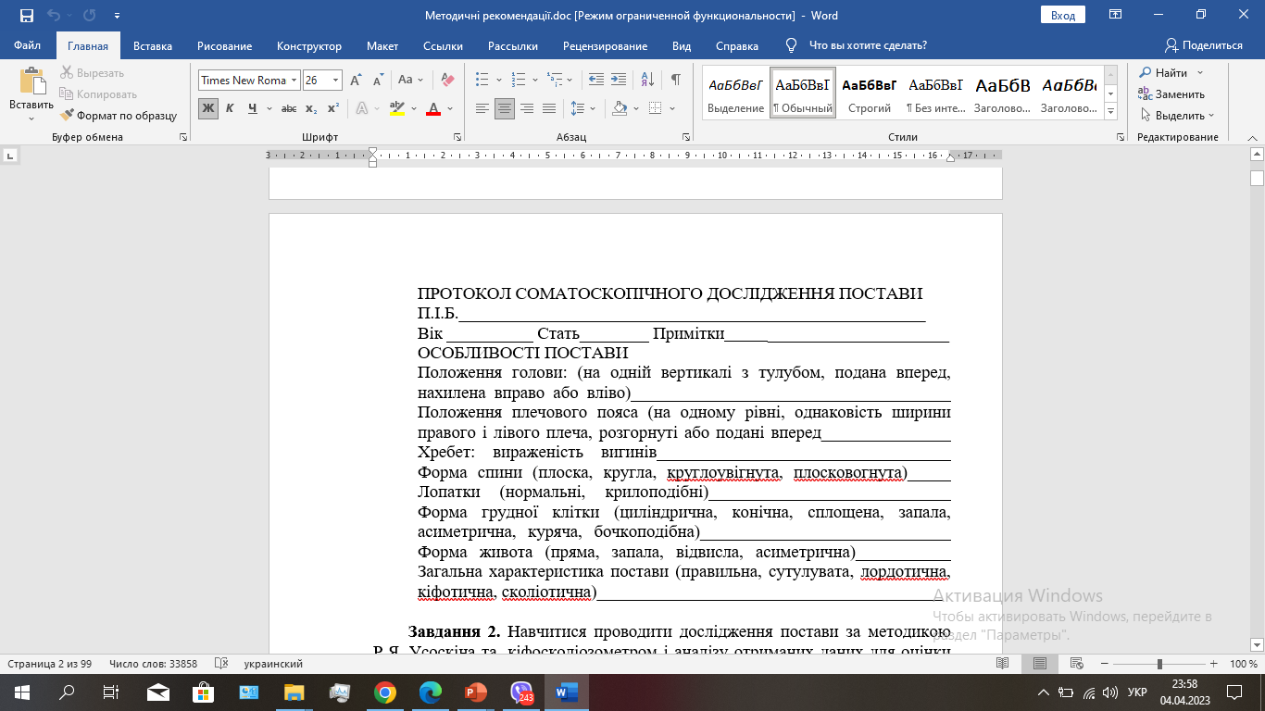

Slide 25
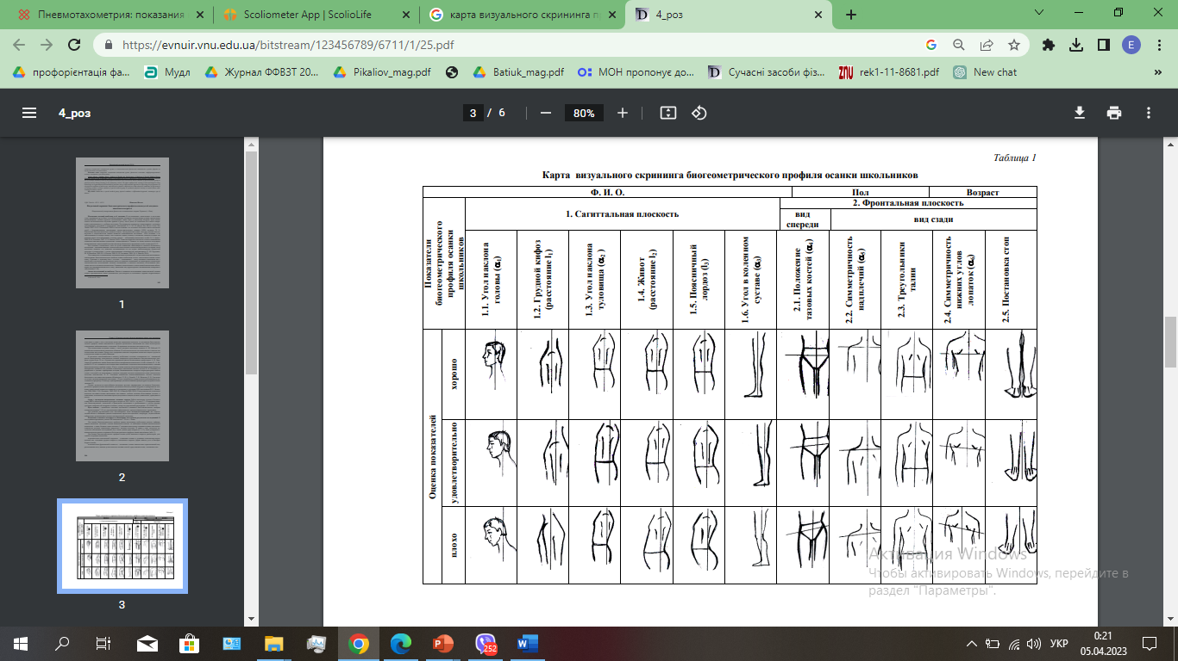

Slide 26
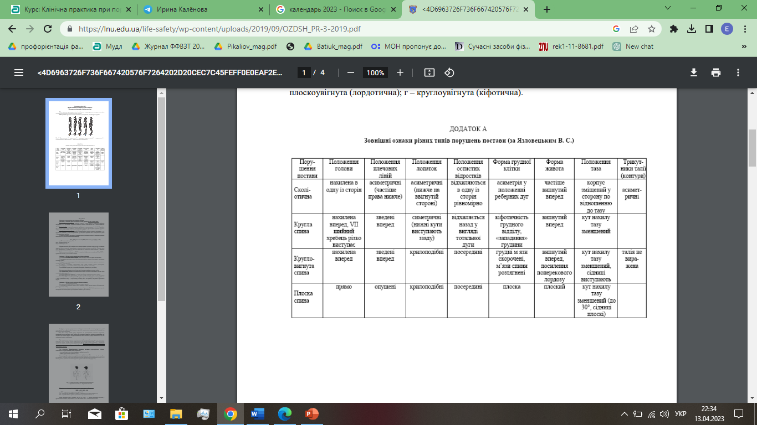

Slide 27
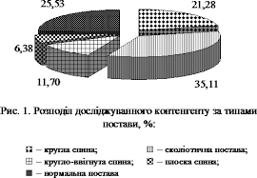

Slide 28
Сколіотична постава
називають функціональне викривлення, яке не супроводжується структурними змінами хребта, характерними для сколіозу. При сколіотичній поставі асиметрія візуально помітна лише, коли людина знаходиться у розслабленому стані, але при цілеспрямованому випрямленні спини зникає.

Slide 29
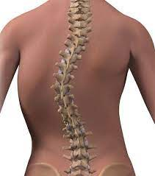
Сколіоз
фіксоване тривимірне викривлення хребта з латеральним відхиленням і ротацією хребців

Slide 30
Виділяють вроджені та набуті сколіози
До вроджених відносять сколіози, які виникають на фоні аномалій розвитку хребців і дисків
До набутих сколіозів належать: неврогенні,- міопатичні, рахітичні, статичні та ідіопатичні

Slide 31
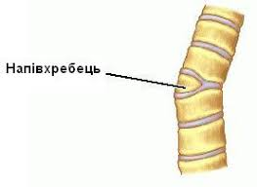
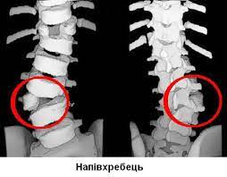
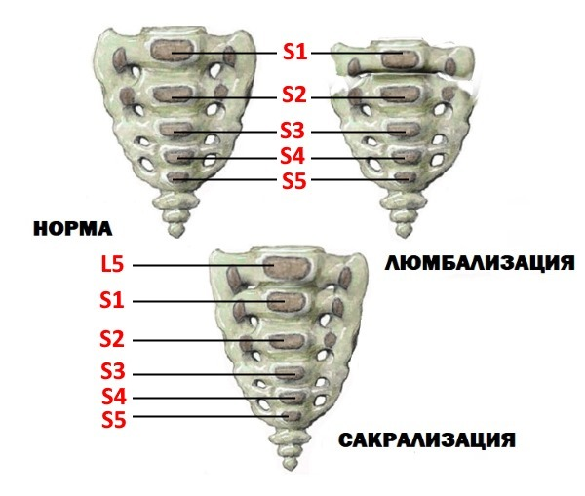
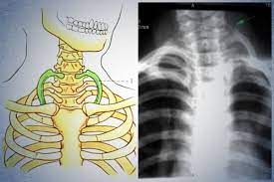
Вроджений сколіоз
Причини

Slide 32
Є два типи сколіотичної деформації, які потрібно чітко диференціювати.
Неструктурний сколіоз (функціональний сколіоз) – характеризується викривленням хребта лише у фронтальній площині, не прогресує, та є вторинним. Найчастіше виникає при таких патологіях як: порушення постави, вкорочення однієї з н/кінцівок, анталгічний (повʼязаний з білю в спині).
Структурний сколіоз – характеризується викривленням хребта у трьох площинах, яке повʼязане з торсією (ротацією) хребців навколо осі.

Slide 33
Причиною набутих сколіозів є такі:
а) неврогенні сколіози, які виникають після перенесеного поліомієліту, при міопатіях, спастичних церебральних паралічах;
б) рахітичний сколіоз. При рахіті страждає кісткова система, виникають остеопороз, деформації нижніх кінцівок з біомеханічними порушеннями статики і динаміки, дисфункція м'язів антагоністів з їхнім ослабленням, збільшується кіфоз, лордоз хребта з порушенням росту апофізів тіл хребців унаслідок нефізіологічного навантаження, вимушеної пози, особливо під час сидіння. Всі ці несприятливі умови призводять до виникнення сколіозу або кіфосколіозу, який проявляється на 3—4-му році життя;
в) статичний сколіоз виникає при захворюванні суглобів і кісток нижніх кінцівок, коли розвивається перекіс таза, анатомічні функціональні укорочення кінцівок (вроджені вивихи, підвивихи стегон, контрактури, неправильно зрощені переломи);
г) ідіопатичний сколіоз, що є найбільш поширеним серед сколіозів. Існує багато теорій щодо його виникнення: нервово-м'язова недостатність, статико-динамічні порушення функції хребта, нейротрофічні зміни у кістковій та нервово-м'язовій системах у період росту дитини, надмірні навантаження, які обумовлюють порушення енхондрального кісткоутворення хребців з розвитком їх деформацій.

Slide 34
Діагностика
Візуальний огляд (тест Адамса);
Рентгенографія (метод Кобба, метод Ріссера);
Сколіографія;
Фотодокументація;
Додаткові методи: УЗД, ЕКГ.

Slide 35
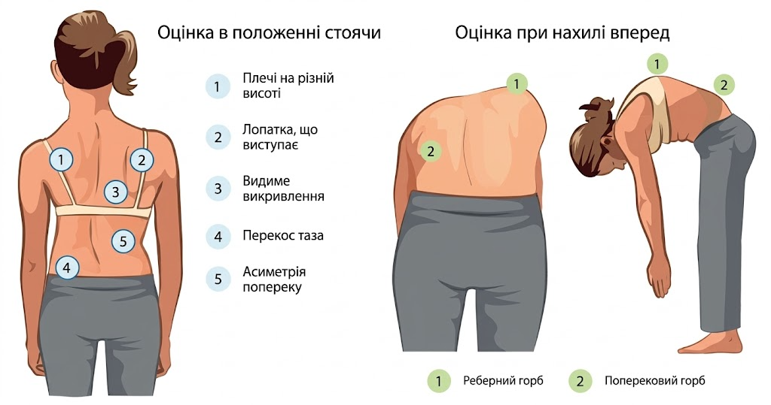

Slide 36
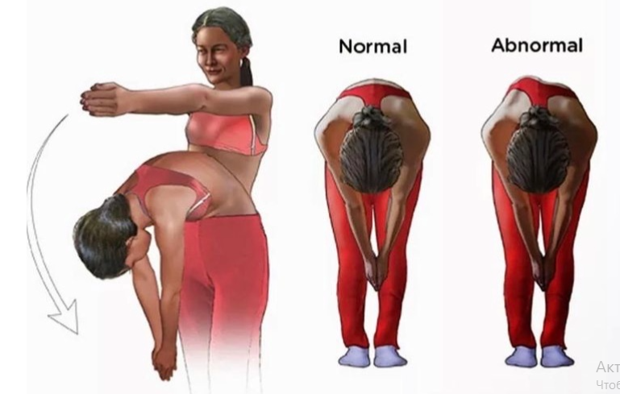
Тест Адамса

Slide 37
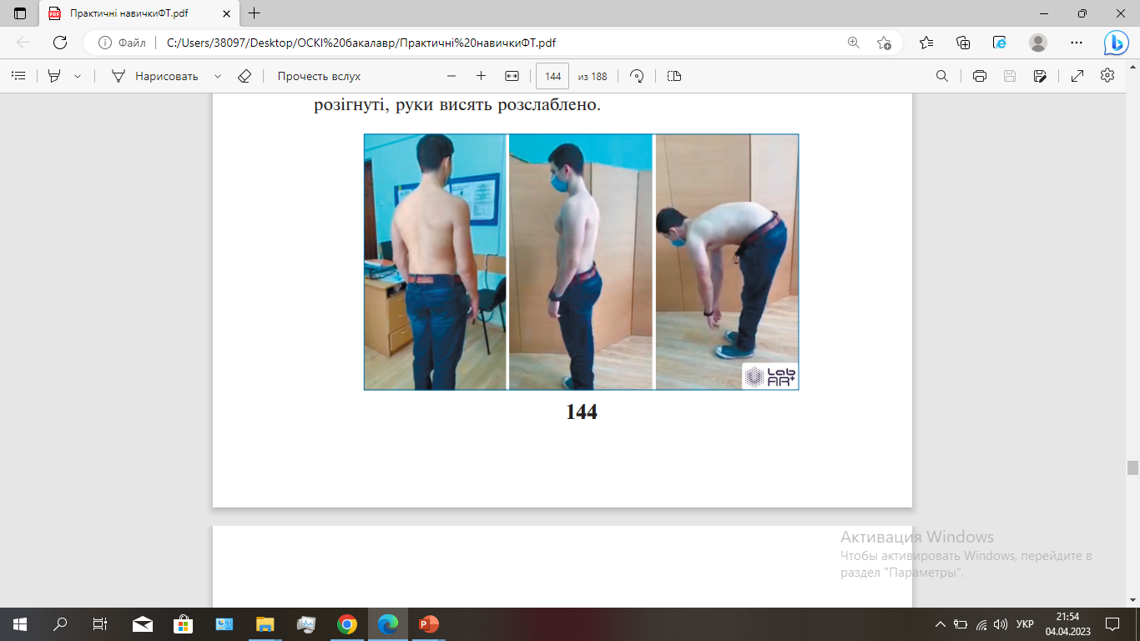
Тест Адамса (Adams) з нахилом уперед
Підготовка до виконання.
Уточнити у пацієнта розуміння мети і ходу майбутнього втручання і його згоду на проведення процедури. Всі дії мають супроводжуватись вербально, щоб пацієнт міг орієнтуватись у тому, що відбувається.
Хід виконання навички
1. Пояснити пацієнту, що він має прийняти положення стоячи.
2. Зайняти положення позаду пацієнта.
3. Перевірити, чи немає різниці в довжині нижніх кінцівок.
4. Попросити пацієнта нахилитися вперед (починаючи з попереку) до того моменту, поки верхня частина тулуба не буде паралельна підлозі. Ноги при цьому повинні стояти разом, коліна розігнуті, руки висять розслаблено

Slide 38
Рентгенологічна класифікація
I ступінь сколіозу. Кут викривлення 1–10°,
II ступінь сколіозу. Кут викривлення 11–30°,
III ступінь сколіозу. Кут викривлення 30–50°,
IV ступінь сколіозу. Кут викривлення > 50°.

Slide 39
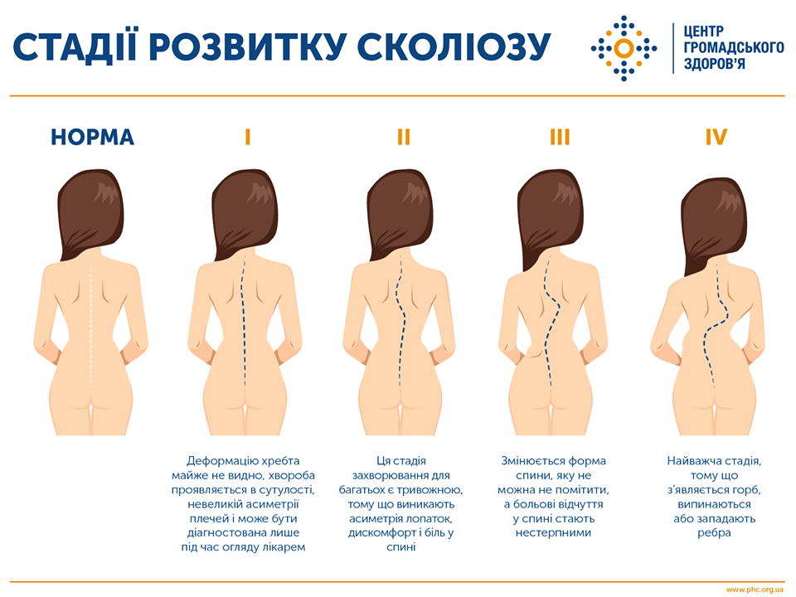

Slide 40
На основі методу Кобба було розроблено класифікацію ступенів тяжкості сколіозу:
Кут Кобба до 10° вважається нормою або фізіологічним викривленням
10-25° — легкий сколіоз
25-40° — середній сколіоз
понад 40° — важкий сколіоз
Алгоритм лікування сколіозу по SOSORT (Міжнародна організація лікування та реабілітації)
0-10 – сколіотична постава
11-19 –спостереження та вправи
20-40 – спостереження, вправи, корсет Шено
40 і більше – вправи + корсет+направлення до хірурга

Slide 41
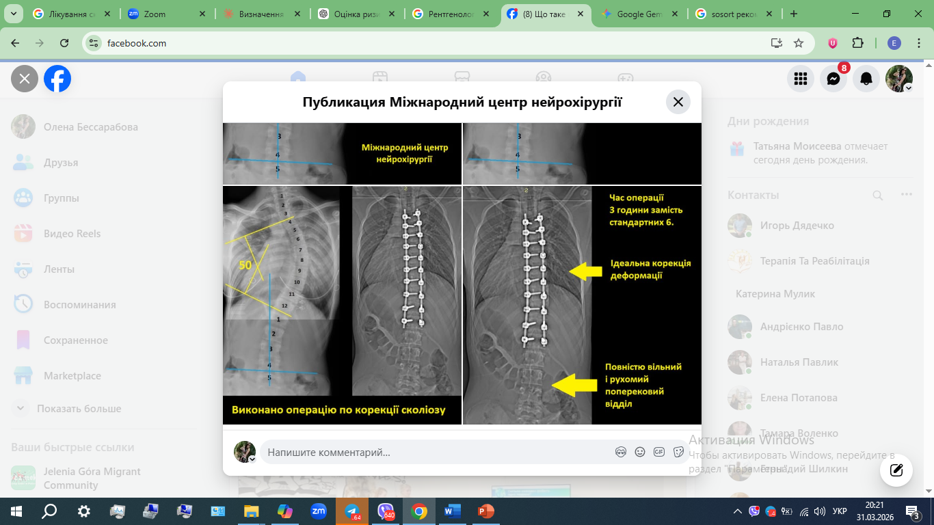

Slide 42
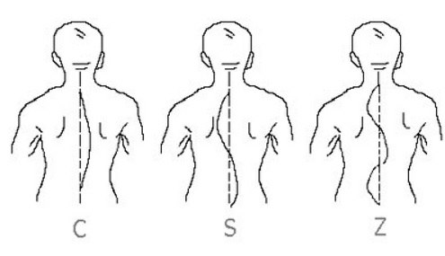
За формою викривлення хребта сколіоз поділяють:

Slide 43
За локалізацією викривлення:
шийно — грудний (вершина викривлення на рівні Th4 — Th5);
грудний (вершина викривлення на рівні Th8 — Th9);
грудопоперековий (вершина викривлення на рівні Th11 — Th12);
поперековий (вершина викривлення на рівні L1 — L2);
попереково-крижовий (вершина викривлення на рівні L5 — S1);
комбінований.

Slide 44
Тест Ріссера
Використовується для оцінки ступеня зростання кісткових структур тазових кісток у дітей і підлітків.
За цим тестом визначають ступінь ризику прогресування сколіозу.
Зазвичай, ортопед використовує рентгенівські знімки, щоб визначити, наскільки розвинуті кісткові структури, і аналізує показник Ріссера, який вказує на той етап росту, на якому знаходиться пацієнт.
Це може допомогти визначити можливість подальшого прогресування сколіозу і вибір оптимального лікування.
Наприклад, маємо викривлення хребта - 27° по Коббу, при:
Risser 0-3 обов'язково консервативне лікування сколіозу: Шрот- терапія + корсет Шено + додаткове навантаження + масаж. Великий ризик прогресування!!!
Risser 4-5 фокус консервативного лікування сколіозу зміщується в бік Шрот-терапії

Slide 45
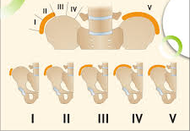
Тест Ріссера

Slide 46
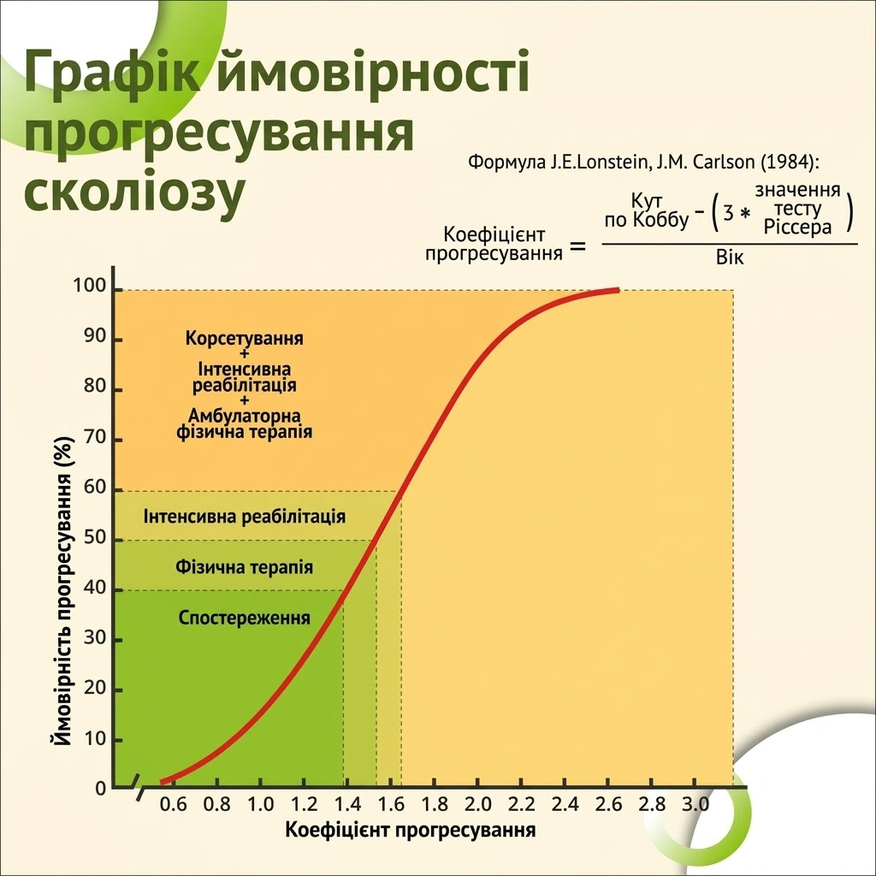
Хлопчик 9 років, Кобб 20, Ріссер 0 / 20-(3Х0):9 = 2,2 (ризик прогрес. 90%)
Хлопчик 15 років, Кобб 30, Ріссер 4 / 30-(3Х4):15 = 1,2 (ризик прогрес. 30%)
Хлопчик 17 років, Кобб 12, Ріссер 5 / 12-(3Х5):17 = 0,1 (ризик прогрес. 5%)

Slide 47
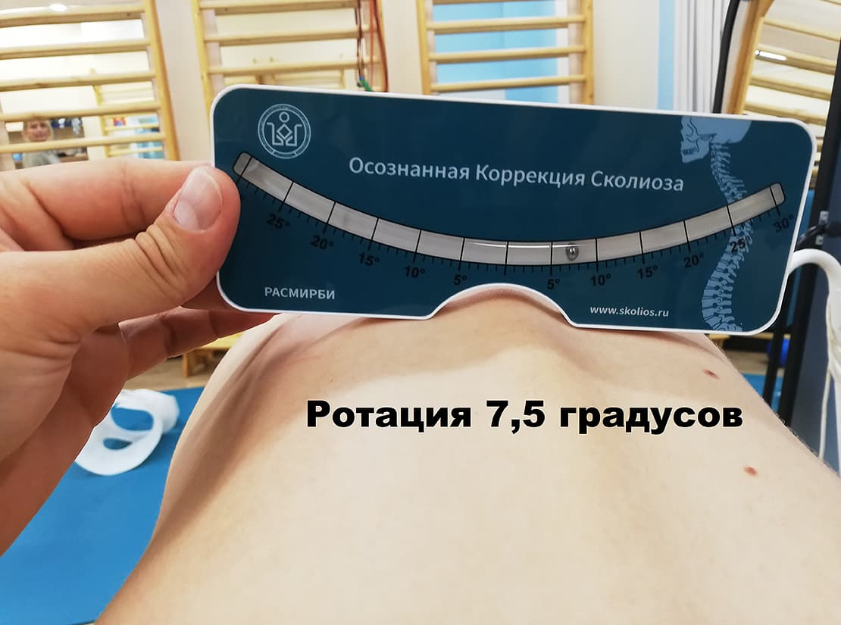
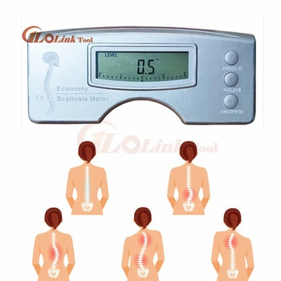
СКОЛІОМЕТР
https://scoliolife.com/scoliometer/

Slide 48
ЛІКУВАННЯ
Консервативне (фізична терапія)
Оперативне

Slide 49
ФІЗИЧНА ТЕРАПІЯ
Симетричні вправи
Асиметричні
Профілактор Євмінова
Шрот терапія
Італійський метод лікування сколіозу SEAS

Slide 50
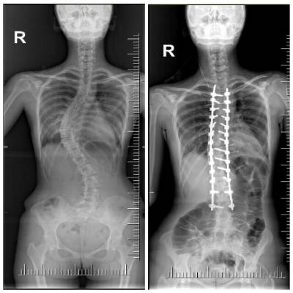
Оперативне втручання

